Slide 1



Nieuwe economie
Begrippen
Oude- vs nieuwe economie
Donut economie
IBS Thema
Missie en visie
Nieuwe economie
Qredits
Business Model Canvas
Financiën
IBS Toetsing
Kennistoets
Ondernemersverslag
Reflectievideo
Week 1 | Week 2 | Week 3 | Week 4 | Week 5 | Week 6 | Vakantie | Week 7 | Week 8 | Week 9 | Week 10

Slide 2
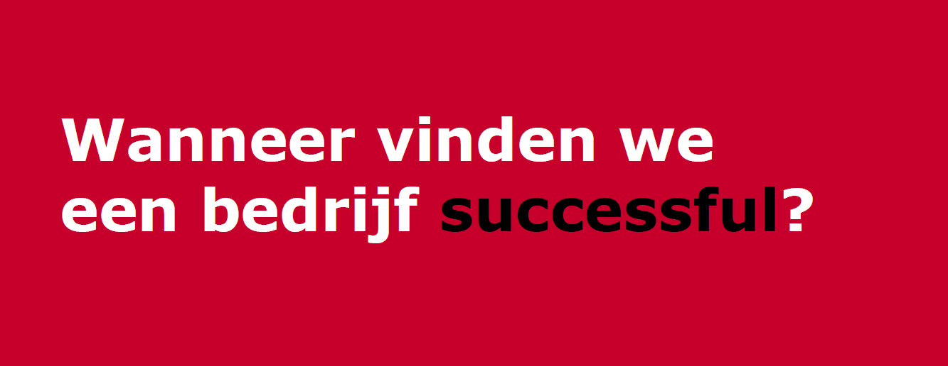

Slide 3


Slide 4
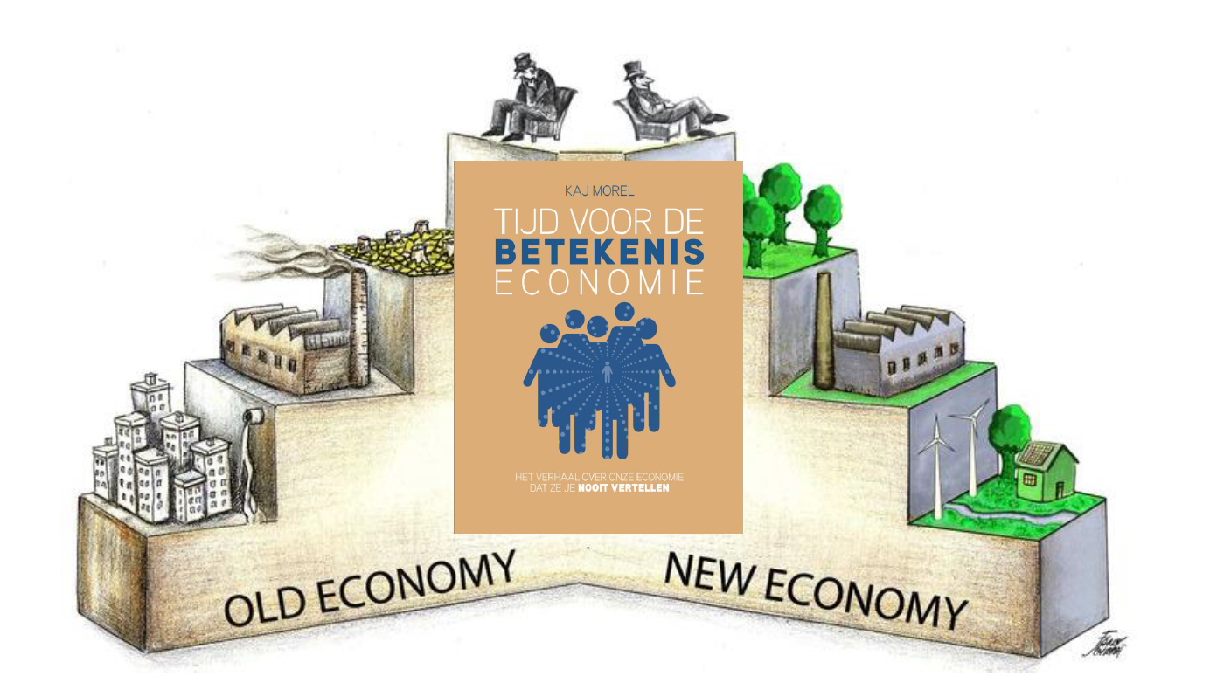

Slide 5
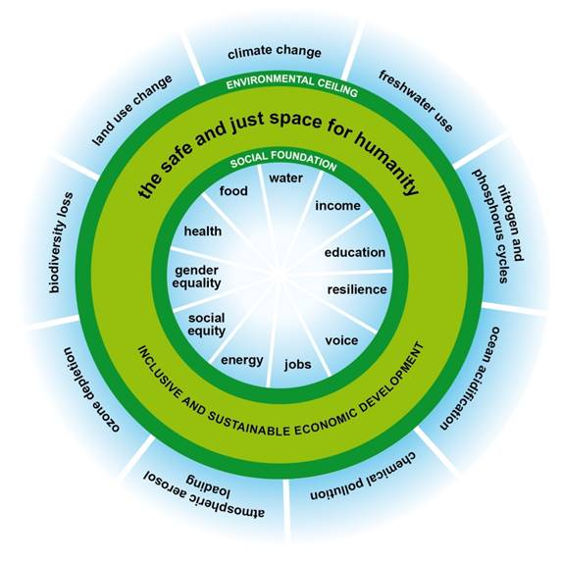

De Donut Economie – VPRO Tegenlicht
https://www.npostart.nl/tegenlicht-in-de-klas/30-10-2019/WO_NTR_15704462

Slide 6

Goed geld verdienen – VPRO Tegenlicht
https://www.vpro.nl/programmas/tegenlicht/kijk/afleveringen/2019-2020/goed-geld-verdienen.html

Slide 7

Goed geld verdienen – VPRO Tegenlicht
https://www.vpro.nl/programmas/tegenlicht/lees/artikelen/2020/goed-doen-is-geen-niche

Slide 8


Slide 9
Opdracht
Het is 20 jaar later en je onderneming is een daverend succes. Inmiddels opereert jullie bedrijf wereldwijd en dit heeft gevolgen op jullie impact op de omgeving.
Beschrijf hoe jullie handelen in gedachte van de donut economie.

